Slide 1
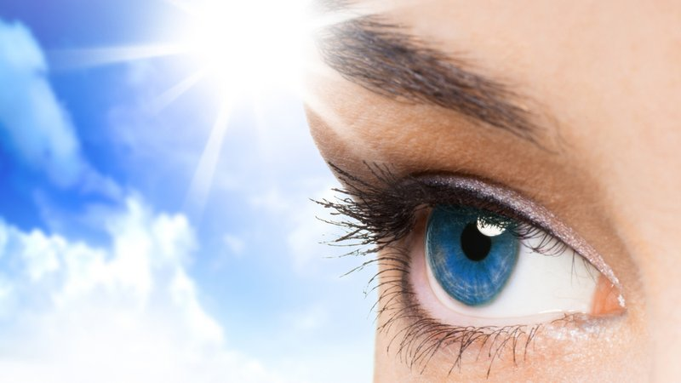
Гимнастика для глаз

Slide 2
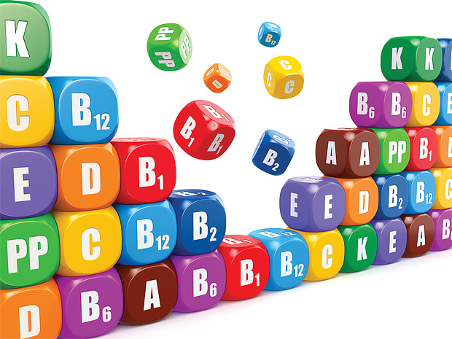
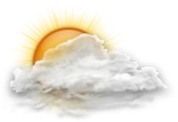
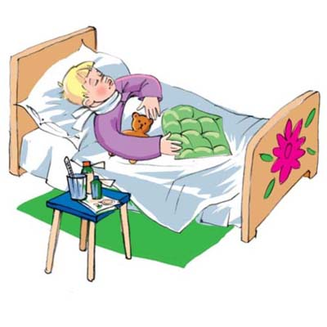
Причины нарушений зрения
Нарушения зрения развиваются незаметно, их причиной являются:
Недостаток витаминов А и Д Недостаток УФ-лучей Простудные заболевание

Slide 3
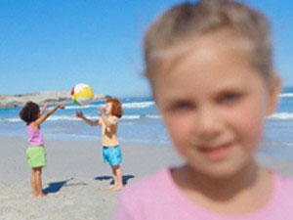
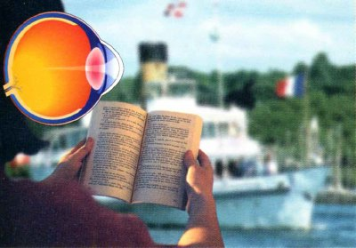
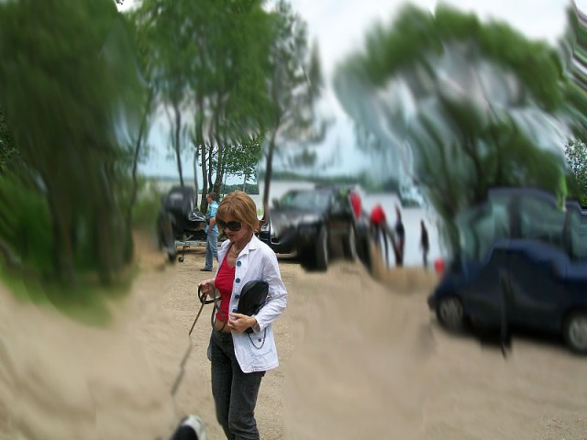
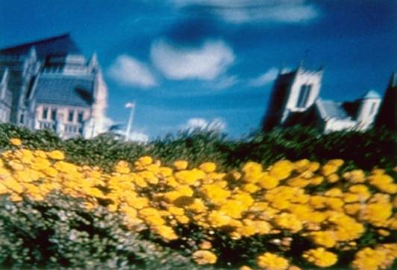
Распространенные нарушения зрения
Дальнозоркость Близорукость
Астигматизм

Slide 4
Мышцы глаза

Slide 5
Причины нарушений
Дальнозоркость | Близорукость | Астигматизм
Четкое изображение дальних предметов | Четкое изображение близких предметов | Искажение изображений предметов
Прямые мышцы напряжены | Косые мышцы напряжены | Косые мышцы напряжены
Косые мышцы растянуты | Прямые мышцы растянуты | Прямые мышцы растянуты неравномерно
Цилиарной мышце трудно менять кривизну хрусталика из-за потери его упругости В возрасте 40-50 лет – старческая дальнозоркость | Цилиарная мышца находится в напряжении постоянно из-за повышенного давления

Slide 6
Способ коррекции зрения –Очки?

Slide 7
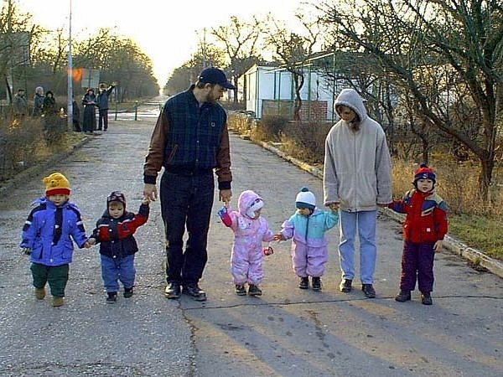
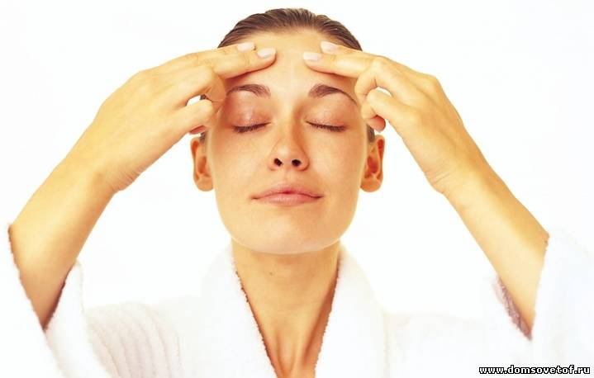
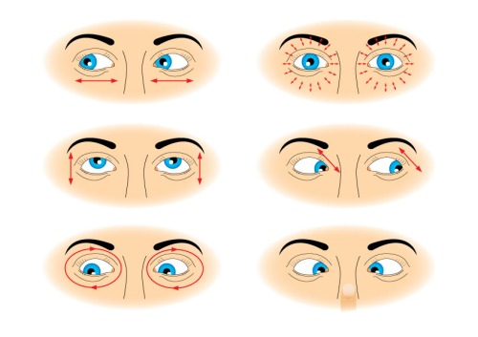
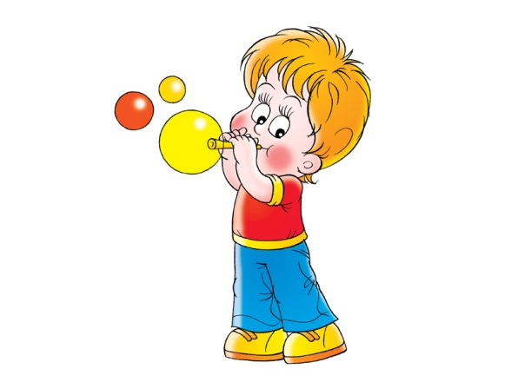
Факторы и методы улучшения зрения
Правильное питание
Пребывание на открытом
воздухе
Самомассаж лица
Контрастное воздействие
воды
Упражнения для расслабления
растягивания
и укрепления мышц глаза
Дыхательные
упражнения

Slide 8
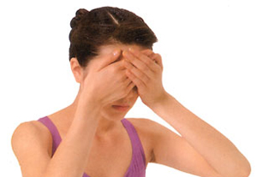
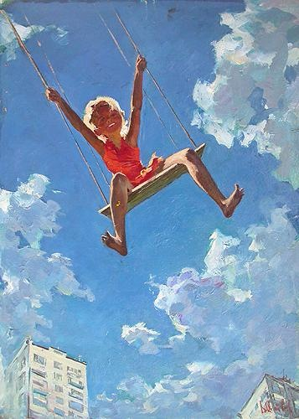
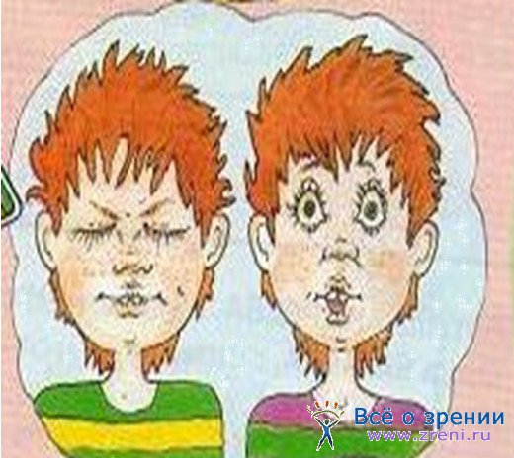
Упражнения для расслабления
Пальминг Повороты и раскачивания
Соляризация Моргание и дыхание

Slide 9
Пальминг
У. Бейтс обнаружил, что закрывание глаз дает мозгу отдых, который временно улучшает зрение и разработал «неупражнения»
Техника выполнения:
Разогреть ладони
Сложить ладони в форме «очков»
Закрыть глаза и одеть «очки»
Дождаться абсолютно черного поля
Пальминг полезно делать вечером перед сном
Время занятий в течении дня до 30 минут

Slide 10
Метод БЕЙТСА

Slide 11
Соляризация
Соляризация – облучение глаз солнечным светом
Установлено, что под воздействием солнца:
Снижается воспаление
Усиливается кровообращение
Стимулируются нервы сетчатки
Техника выполнения:
Закрыть глаза и повернуться к солнцу
Медленно поворачивать голову из стороны в сторону в течении 4-5 минут
Открыть глаза и смотреть рядом с солнцем часто моргая в течении 2 минут, постепенно время можно довести до получаса

Slide 12
Повороты и раскачивания
Повороты | Короткое раскачивание | Длинное раскачивание
Встать лицом к окну, ноги на ширине плеч | Встать лицом к окну, ноги на ширине плеч, колени слегка согнуты голова неподвижно, смотрим в окно | Встать лицом к окну, ноги на ширине плеч, колени слегка согнуты голова неподвижно, смотрим в окно
Перенести вес тела на левую ногу, голову и плечи повернуть к левой стене, затем повторить вправо | Покачиваться всем телом с амплитудой примерно 30 см. На некоторое время закрывать глаза | Покачиваться размашисто всем телом с поворотом в соответствующую сторону .
Пятки не отрывать, сохранять ритм | Носки и пятки не отрывать, сохранять ритм | пятку свободной ноги отрывать, сохранять ритм
Окно «проходит» мимо нас | Предметы движутся вправо-влево | Взгляд пассивный, не обращать внимание на движущиеся предметы
60-100 поворотов | Дозировку повышать постепенно
Утром и вечером

Slide 13
Моргание
Сухость глаз ведет к воспалению и нечеткому зрению
Моргание способствует:
равномерному распределению слезной жидкости по поверхности глазного яблока,
расслаблению напряженных мышц и улучшению фокусировки зрения
улучшению кровообращения
Моргать нужно часто, но без усилий!
Упражнения
1 – сделать 6-8 легких морганий, закрыть глаза и расслабиться
2 – сильно зажмуриться на несколько секунд, 6-8 морганий и закрыть глаза
3- Во время моргания делать массаж висков надбровных дуг, мышц затылочной части шеи

Slide 14
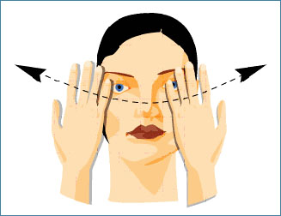
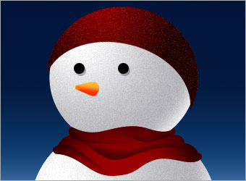
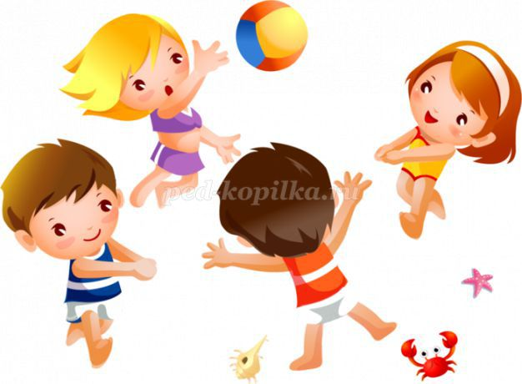
Увеличение подвижности глазных яблок
Повороты с использованием пальцев
Рисование
кончиком носа
Игры с мячом
(следить глазами за движением мяча)

Slide 15
Растягивание и укрепление глазных мышц
Каждое упражнение
выполняем 8-12 раз в каждом направлении
Первое движение – вдох
Второе – выдох
Для лучшей ориентировки можно смотреть на вытянутый палец – глаза сопровождают движения пальца
Моргать после упражнения в течении 10-20 секунд

Slide 16
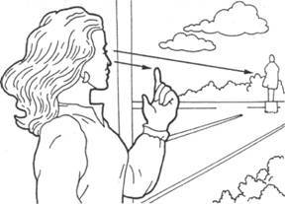
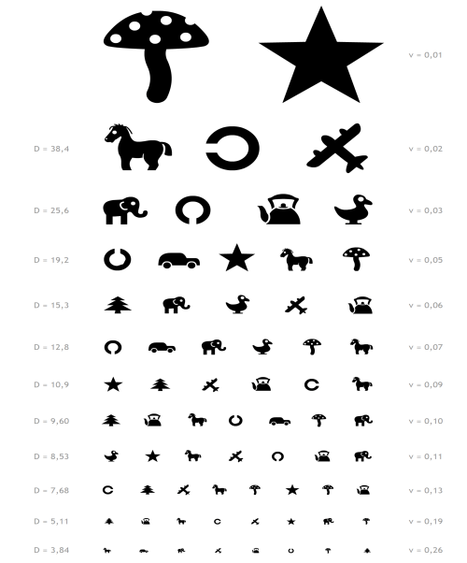
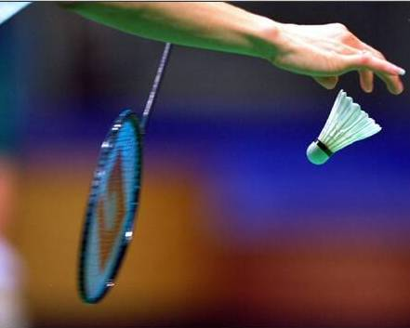
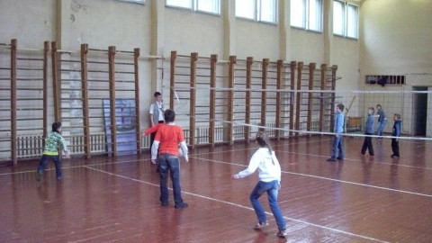
Тренировка аккомодации (цилиарной мышцы)
Приближение и удаление
указательного пальца
Перевод взгляда
с близкого предмета на дальний
Метка на стекле
Проверочная таблица
Спортивные игры

Slide 17
Центральная фиксация
Центральная фиксация обеспечивает наилучшую остроту зрения, мышцы глаз полностью расслаблены, долго не наступает утомление
Признаки потери центральной фиксации
Покраснение слизистой оболочки и краев век
Слезотечение и неприятные ощущения в глазах

Slide 18
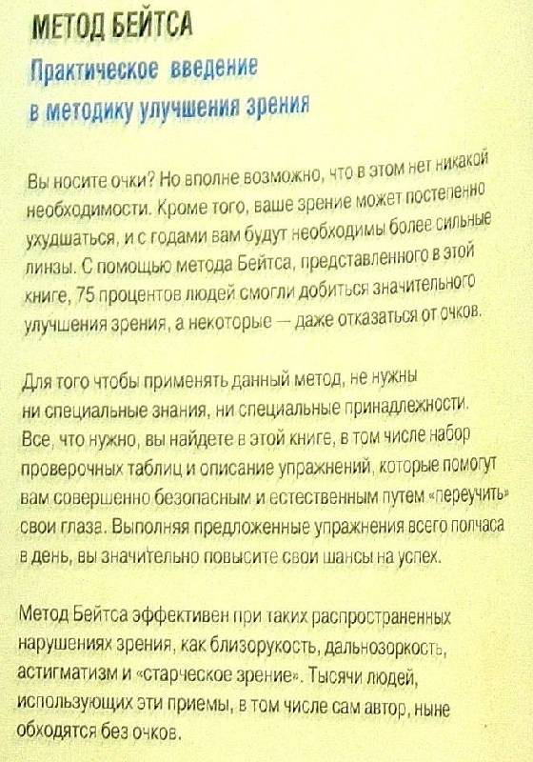
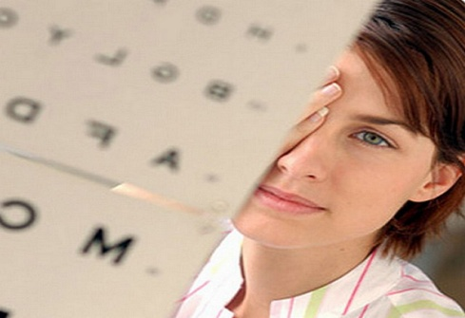
Тренировка центральной фиксации
Метод Бейтса Чтение мелкого шрифта

Slide 19
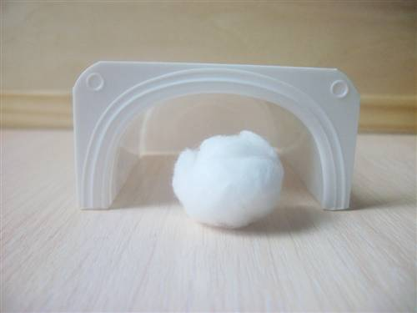
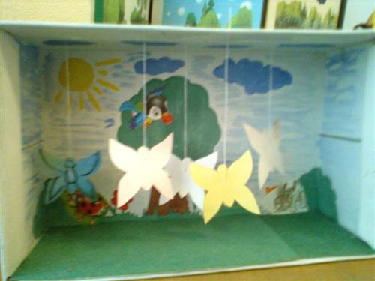
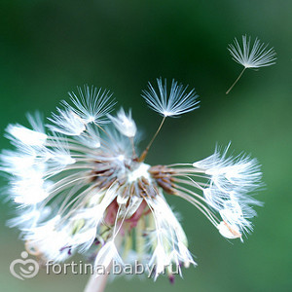
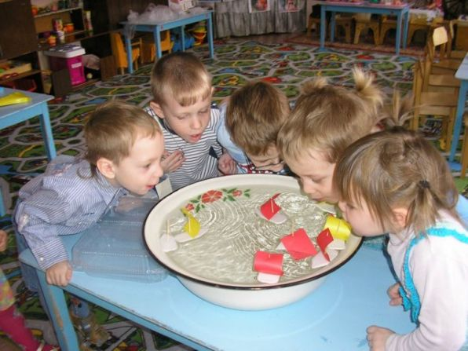
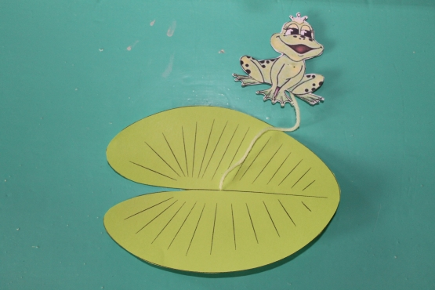
Игры на дыхание
Необходимо смотреть на предмет следить за естественным ритмичным дыханием,
Это позволит выработать привычку нормального дыхания при концентрации внимания

Slide 20
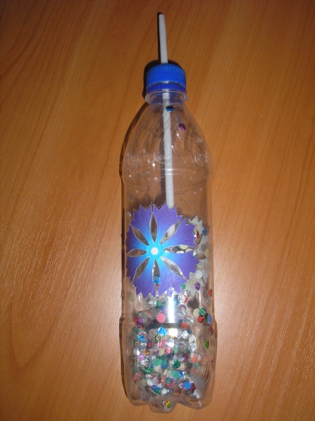
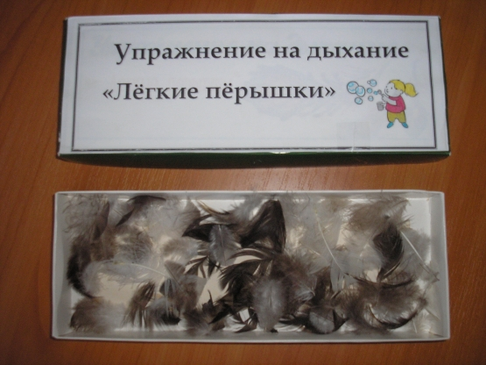
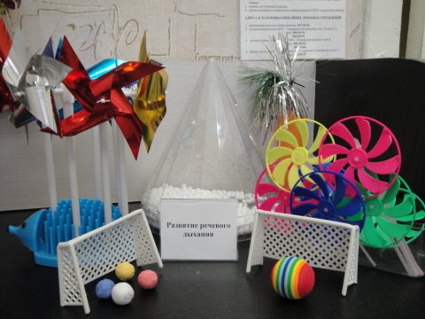
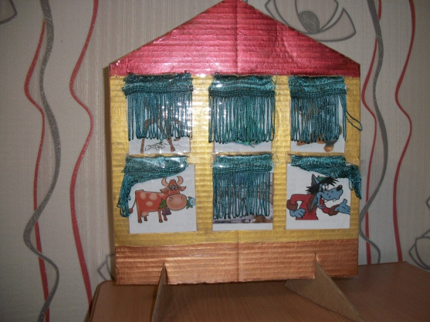
Игры на дыхание

Slide 21
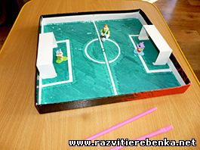
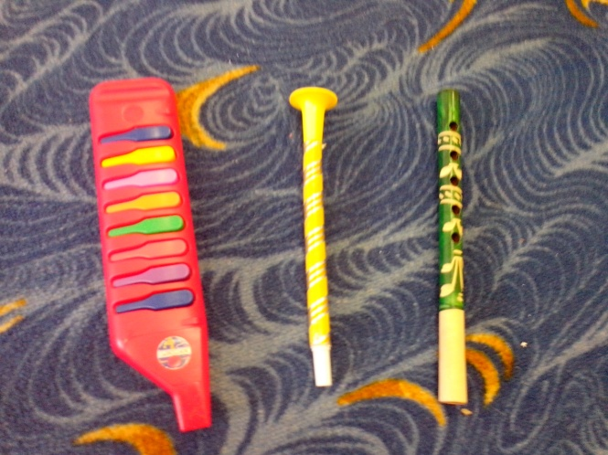
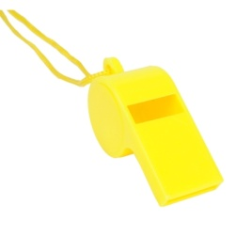
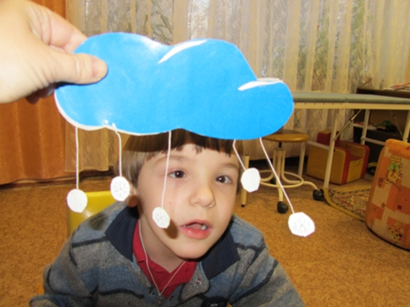
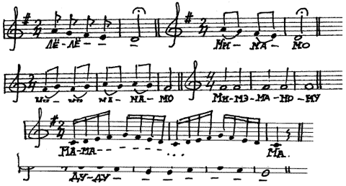
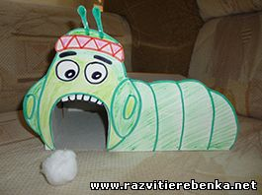
Игры на дыхание

Slide 22
Упражнение «На море»

Slide 23
Использованная литература
Ж.Е. Фирилева, Е.Г. Сайкина «Фитнес - данс» лечебно-профилактический танец. СПб.:»Детство-пресс», 2007 с. 236-257

